Slide 1
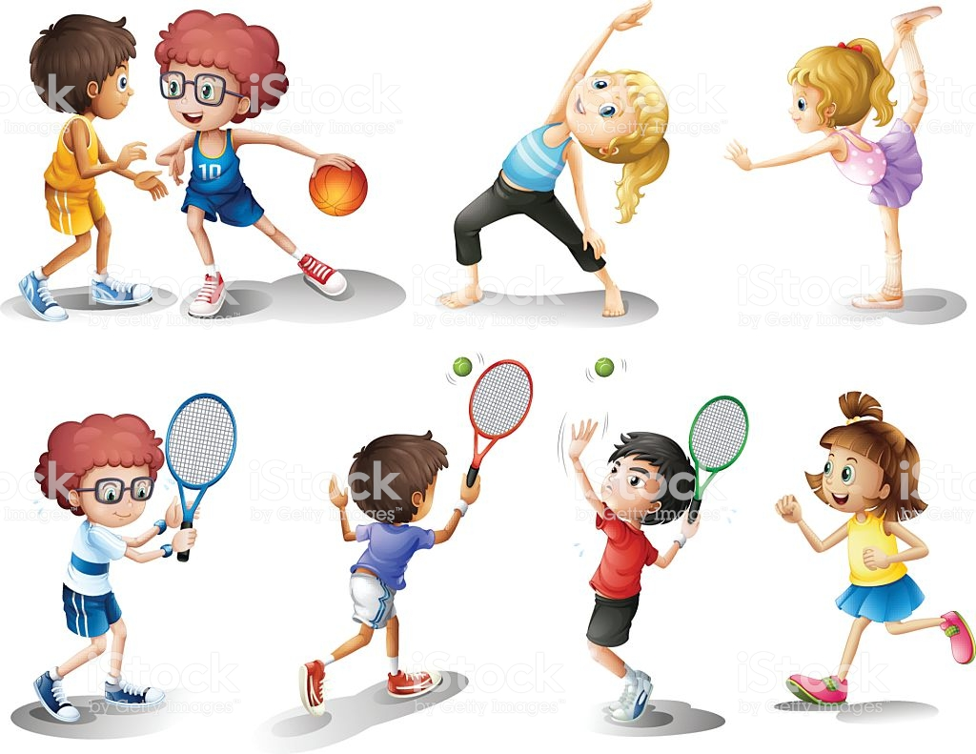
Спортивные и подвижные игры для детей дошкольного возраста
СПОРТИВНЫЕ ИГРЫ
Ушкова П.В

Slide 2
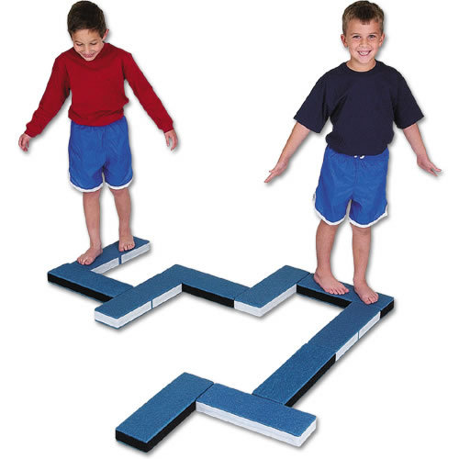
Игра «Не теряй равновесия»
Играющие становятся лицом друг к другу на расстоянии вытянутых рук. Стопы их сомкнуты. Подняв руки на уровень груди, каждый поочередно ударяет партнера одной или обеими ладонями. Можно уклоняться от удара, неожиданно разводя руки. Кто сдвинется с места хотя бы одной ногой – проигрывает.

Slide 3
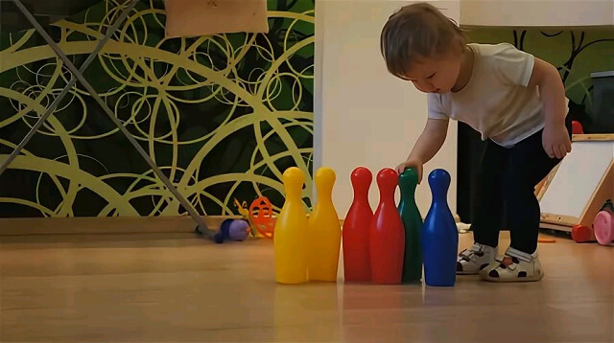
Игра «Кому достанется кегля»
На табурет ставятся кегли или булава. По обе стороны табурета в 8 – 10 шагах от него становятся двое играющих лицом друг к другу. По сигналу каждый бежит, стараясь первым схватить кеглю

Slide 4
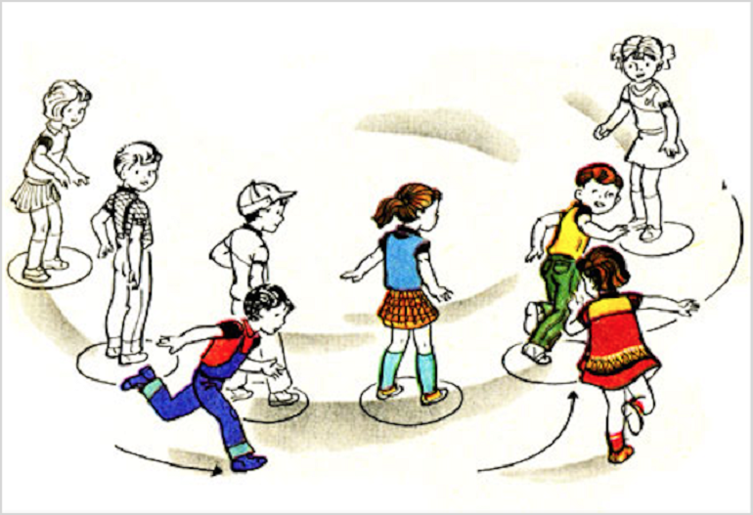
Игра «Тик – так – тук»
Ведущий говорит, обращаясь к детям: «Игра, которую мы сейчас проведем, требует внимания. Запомните и повторите слова тик – так – тук». Дети несколько раз повторяют этот ряд слов, и только после этого ведущий продолжает: «Когда я дам один свисток, дети первой команды скажут: Тик. На два свистка вторая команда скажет: Так. Тук, - скажет третья команда, услышав три свистка. Побеждает та команда, в которой участники будут меньше раз ошибаться

Slide 5
Игра «Совушка»
За несколько дней до проведения игры с детьми рассматривают картинку с изображением совы, рассказывают о ее повадках. Проверяют, знают ли ребята названия насекомых, учат их имитировать движения птиц, насекомых. Детям загадывают загадки о насекомых, а затем читают и разбирают по вопросам стихотворение «Сова».
В лесу темно,
Все спят давно.
Одна сова не спит,
На суку сидит,
Да как полетит.
Ребята становятся в круг. Один из играющих выходит на середину, он будет изображать сову. Все остальные дети – жучки, паучки, бабочки, маленькие птички. По команде ведущего: «День наступает – все вокруг оживает!» - все бегают по кругу. Совушка в это время спит (стоит в середине круга). Когда же ведущий скомандует: «Ночь наступает – все замирает!» - птички, жучки останавливаются и замирают. Совушка в этот момент «вылетает на охоту». Она высматривает тех, кто шевелится или смеется, и уводит их к себе в гнездо – в середину круга. Они же становятся совушками и при повторении игры все вместе «вылетают на охоту».

Slide 6
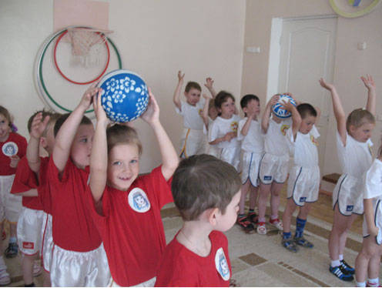
Игра «Передача мяча по кругу»
Две команды выстраиваются в затылок друг другу. Выбирают капитанов, которые получают волейбольные мячи. По сигналу каждый капитан поднимает мяч над головой, передает его стоящему позади и дальше, мяч переходит из рук в руки. Когда мяч возвращается к капитану, то он поднимает его над головой. Выигрывает та команда, у которой мяч быстрее вернется к капитану.
Примечание. Вначале детей строят в общий круг и проводят игру со всеми. Когда дети усвоят все движения, их делят на команды и проводят между ними соревнования.

Slide 7
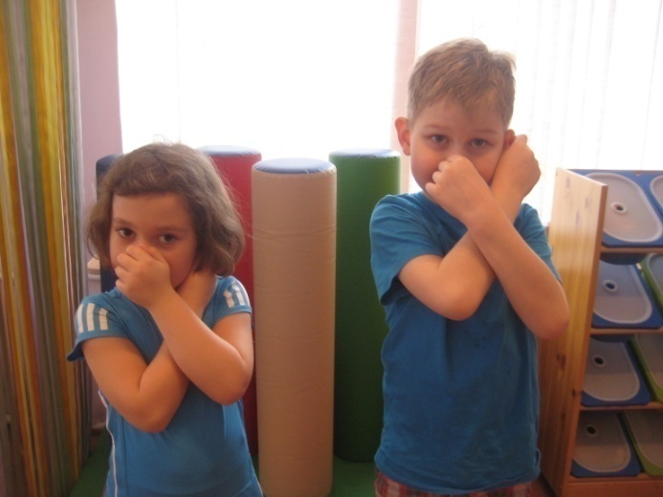
Игра «Не перепутай» («Нос – ухо - лоб»)
Ведущий объясняет участникам правила игры: при слове «нос» нужно дотронуться до носа, при слове «лоб» - до лба и т.д. Когда дети усвоят правила, будут верно называть части лица, головы, то проводится более усложненный вариант игры.
Ведущий пытается запутать детей: «Нос – нос – нос – ухо!» Сказав «ухо», ведущий указывает пальцем на подбородок и т.д. Игра поможет закрепить детям различные части тела, лица, головы, будет воспитывать внимание, быстроту реакции.

Slide 8
Игра «Узнай по голосу»
Игра развивает внимание играющих, их слуховое восприятие, помогает познакомить и сблизить детей.
Ребята становятся в круг. В середину встает водящий, глаза у которого завязаны. Дети идут по кругу вслед за педагогом, повторяя его движения (гимнастические или танцевальные), затем останавливаются. Педагог говорит:
Мы немножко поиграли,
А теперь в кружок мы встали.
Ты загадку отгадай:
Кто тебя позвал, узнай?
Педагог молча показывает на одного из играющих, который восклицает: «Узнай, кто я!» или «Назови меня». Водящий по голосу должен узнать, кто к нему обратился.

Slide 9
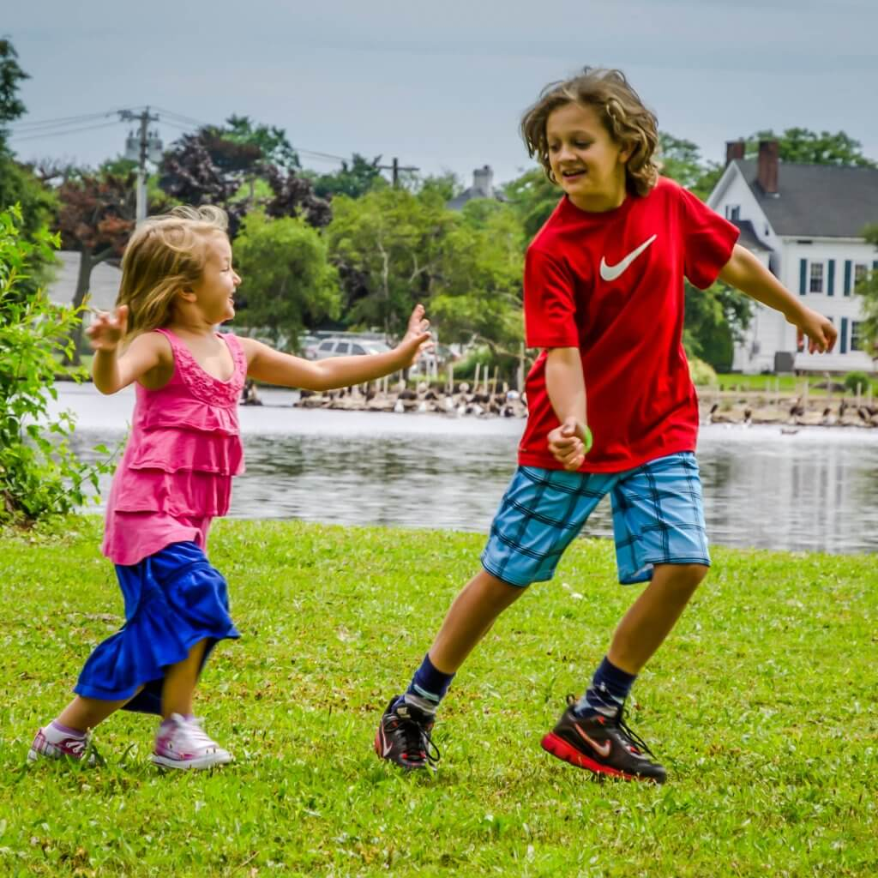
Игра «Салки в два круга»
Участники игры образуют два круга: один – внутренний, другой – внешний. Оба круга движутся в противоположных направлениях. По сигналу руководителя они останавливаются, и все игроки внутреннего круга стараются осалить игроков внешнего круга, т.е. дотронуться рукой до кого – либо раньше, чем те успеют присесть. Осаленные дети встают во внутренний круг, и игра начинается сначала. Игра заканчивается, когда во внешнем круге останется мало игроков (4 – 6).

Slide 10
Игра «Найди себе пару»

Slide 11
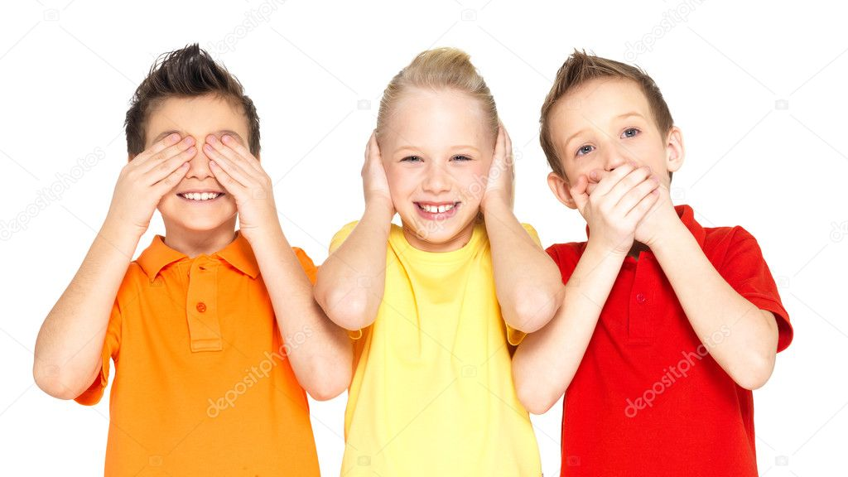
Игра «Нас не слышно и не видно»
Водящий с завязанными глазами садится на траву (пенек). Остальные располагаются по кругу в 20 шагах. Тот из играющих, на кого укажет ведущий, начинает осторожно приближаться к водящему. Водящий, заслышав шаги или шорох, должен указать рукой направление, откуда эти звуки доносятся. Если он укажет направление верно, то сменяет водящего. Победителем окажется тот, кто сумеет приблизиться к водящему, дотронуться до плеча, а потом назвать по имени. Водящий должен по голосу узнать товарища.
Игра способствует развитию слухового восприятия, памяти

Slide 12
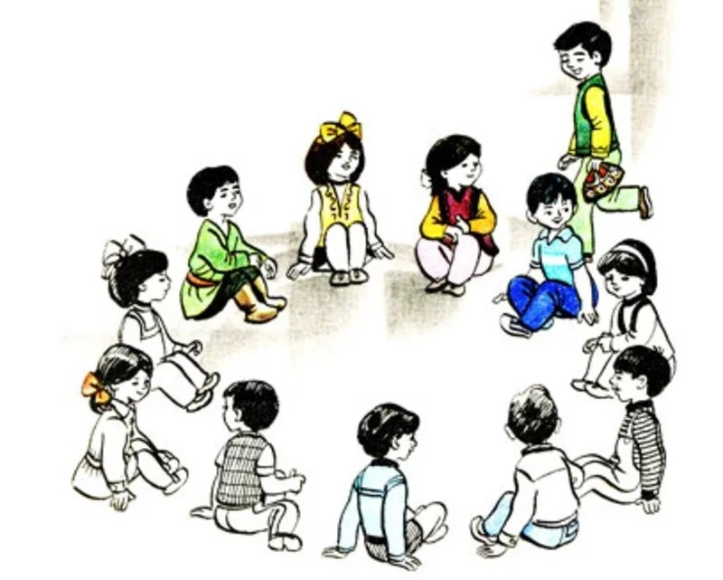
Игра «Найди флажок»
Водящий с завязанными глазами садится на траву (пенек). Остальные располагаются по кругу в 20 шагах. Тот из играющих, на кого укажет ведущий, начинает осторожно приближаться к водящему. Водящий, заслышав шаги или шорох, должен указать рукой направление, откуда эти звуки доносятся. Если он укажет направление верно, то сменяет водящего. Победителем окажется тот, кто сумеет приблизиться к водящему, дотронуться до плеча, а потом назвать по имени. Водящий должен по голосу узнать товарища.
Игра способствует развитию слухового восприятия, памяти.

Slide 13
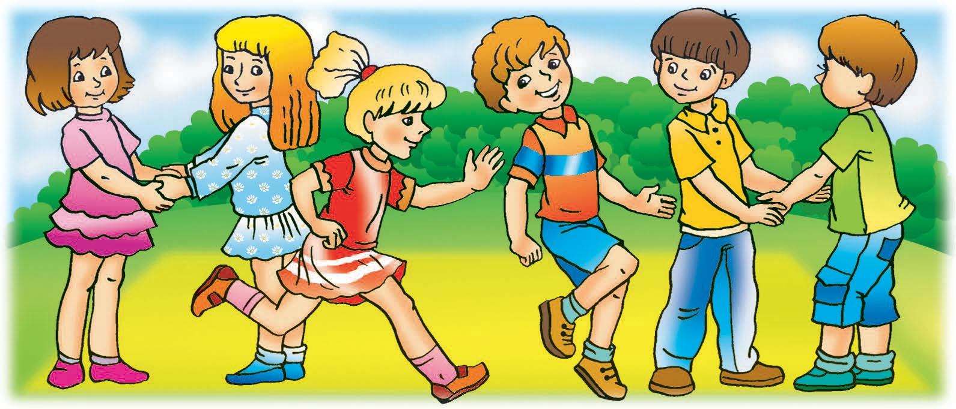
Игра «Быстрей шагай»
Играющие строятся в одну шеренгу. Спиной к играющим на другой стороне площадки стоит водящий. Водящий - педагог четко говорит: «Быстрей шагай, смотри не зевай! Стоп!» Пока он произносит эти слова, дети стараются быстрым шагом приблизиться к водящему. При команде «Стоп!» они должны замереть на месте. Тот, кто не успеет остановиться, возвращается на свое место. Произнеся команду, водящий быстро оглядывается и следит за тем, как ребята выполняют правила игры. Так играют до тех пор, пока кто – нибудь не «запятнает» водящего раньше, чем тот успеет оглянуться. Тот, кто осалит водящего, становится победителем. Игру можно усложнить. После того, как осалят водящего, тот бежит за детьми, стараясь кого – нибудь поймать.

Slide 14
Игра «Передай – садись»

Slide 15
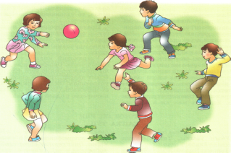
Игра «Передача мяча по кругу»
Две команды выстраиваются в затылок друг другу в два отдельных круга. Каждая команда выбирает капитана, который получает большой мяч. По сигналу капитан поднимает мяч над головой и передает его назад. Мяч переходит по кругу из рук в руки. Когда мяч дойдет до капитана, тот направляет его вперед, т.е. в обратном направлении. Выигрывает команда, у которой мяч ни разу не упадет и быстрее вернется к капитану.

Slide 16
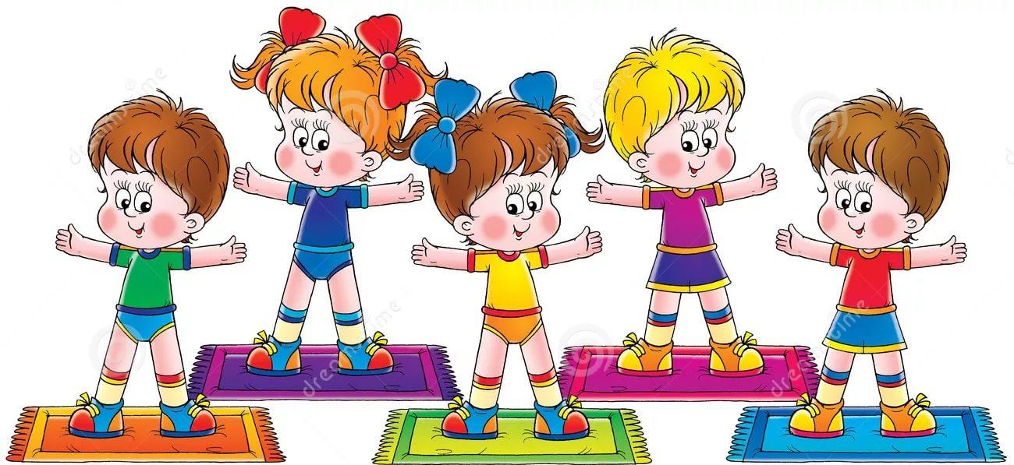
Спасибо за внимание
Будьте здоровы!!!
https://www.youtube.com/watch?v=dBWiHUVtwE0
https://www.youtube.com/watch?v=fZeNR-Mu_hg
Веселая МУЛЬТ-зарядка 2 / Physical jerks. Наше_всё!

